Slide 1
ROL DE LOS SERVICIOS CONSULARES E INSTANCIAS GUBERNAMENTALES
Experiencias, lecciones aprendidas, consideraciones a futuro

Slide 2
Experiencias
Arribo a Canadá
Verificar las condiciones laborales de los trabajadores
Solución de conflictos
Asesoría a los trabajadores agrícolas
Visita a las fincas

Slide 3
Asistencia y documentación consular de los trabajadores.
Un aspecto importante es que la misma persona que los va a recibir al aeropuerto es la que los visite en las fincas y la que le de seguimiento a sus casos.

Slide 4
Lecciones aprendidas
El Programa tiende a consolidarse en Guatemala porque tiene un enfoque integral el cual incluye: un exhaustivo sistema de reclutamiento, acompañamiento en las gestiones de viaje y asistencia en los trámites migratorios para salir del país.
Es necesario ampliar la cobertura Consular a las provincias de Alberta, British Columbia y Ontario.

Slide 5
Monitoreo y protección Consular, a cargo del Consulado General de Guatemala en Montreal.
El 90 por ciento de los trabajadores se encuentran empleados en el sector agropecuario, se encuentra en expansión a otras actividades.

Slide 6
Por lo que es necesario se fortalezca el Consulado tanto con recurso humano así como los recursos financieros para el adecuado monitoreo del Programa.
Se considera necesario ampliar la cobertura consular con la que se cuenta actualmente dado que únicamente se tienen dos representaciones diplomático – consulares en Canadá, en Ottawa y en Quebec.

Slide 7
Consideraciones a futuro
Elevar el número de trabajadores migrantes en Canadá.
Buscar la ampliación de la cobertura consular en Canadá.
Diversificar el área de trabajo de los trabajadores
Búsqueda de nuevos espacios para trabajadores migrantes en otros países amigos.
Involucrar tanto a la iniciativa privada guatemalteca como a la extranjera en este tipo de programas.

Slide 8
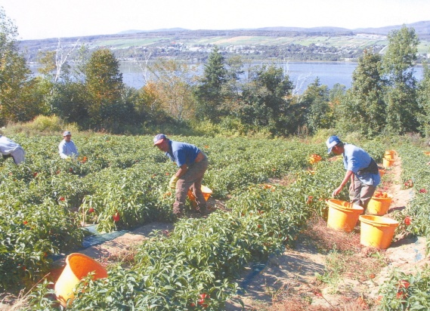
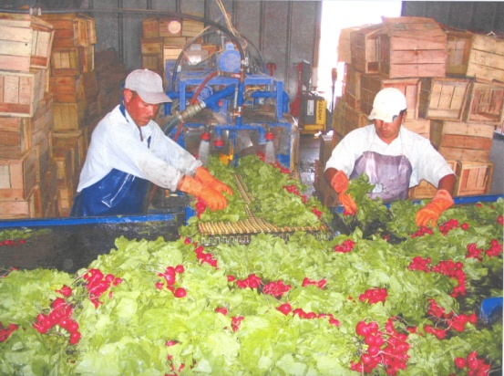
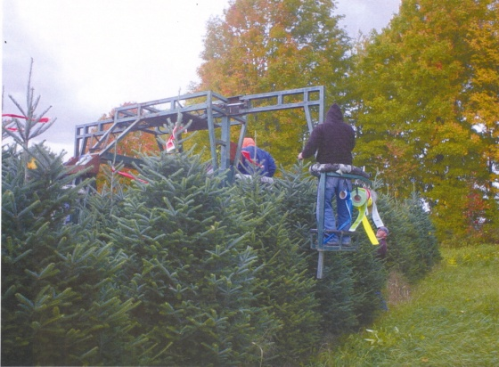
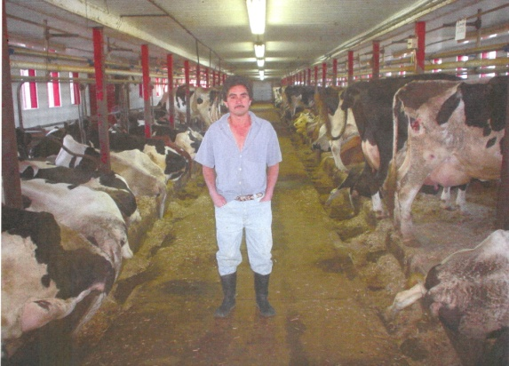
gracias

